Slide 1


利用推特坐标数据判断场所营业时间
课程大作业展示
展示人： 韩海前

Slide 2
主要工作
提取201206的推特json数据，提取geo中的坐标
将geo坐标附上时间标签（白天1，夜晚0），进行一系列数据预处理，找出可分区域
利用pytorch框架训练一个神经网络，实现根据坐标值预测该场所的营业时间

Slide 3
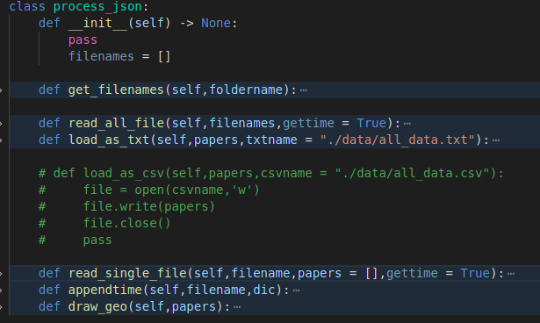
提取数据
专门编写process_json.py用于处理
关键类
利用逐行读取的办法解决json原始数据存在空行的问题
read_file系列函数将json原始数据
作为字典返回
利用draw_geo对读入的数据
进行可视化处理，用于选定区域

Slide 4
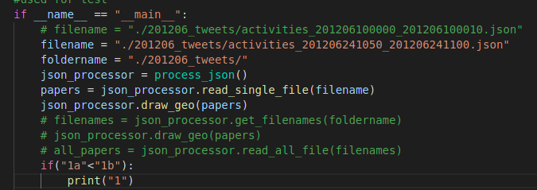
提取数据
可在process_json.py中加入以下内容，用于测试类编写的正确性

Slide 5

数据预处理
推特发出时间的信息在文件名称上
（不在原始数据中），需要自行提取
关键代码如下
利用文件名与阈值进行
字典序比较即可判断时间
python可自动处理string的排序

Slide 6
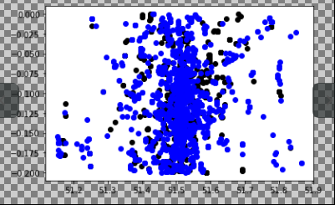
数据预处理
画出数据分布的散点图，黑色为黑夜，蓝色为白天，读取如下：

Slide 7
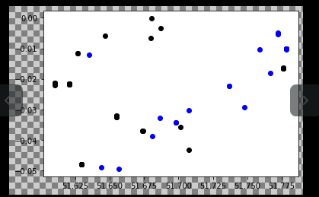
数据预处理
由于诸如街道等区域，白天黑夜都会有推特信息，无法分离，故需根据总图找出大体可分区域
图中有77个点，所以有很多重合点

Slide 8
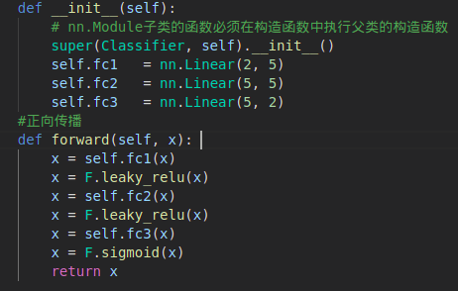
神经网络训练
我选用pytorch框架搭建神经网络，搭建的网络如右侧
对于输入仅二维的数据，不需卷积神经网络
教程可以参考：https://github.com/zergtant/pytorch-handbook/

Slide 9
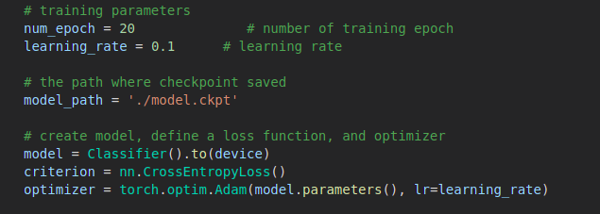
神经网络训练
训练器：adam
损失函数：交叉熵
学习率：0.1

Slide 10
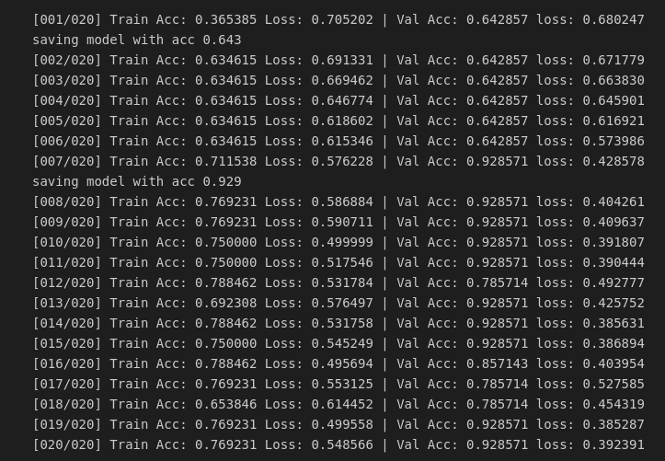
神经网络训练
训练结果
圈中不可分

Slide 11
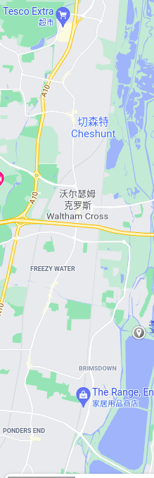
训练结果分析
所分辨区域大致为此处（2021与2012肯定有区别，不过无论如何不会有人晚上去湿地，所以呈现出了可分性）

Slide 12
附录：做大作业时的一些tricks
碰到python奇怪的bug，不确定是不是本地环境有问题怎么办？
我的办法是利用线上服务器：google-colab，线上跑自己的代码，如果能跑通说明是环境问题，否则就是自己代码写错了

Slide 13
附录：怎么训练好神经网络
1. 我们的Twitter数据，白天与夜晚的发推量显然是不对等的，因此读取数据文件时必须多读取晚上的，少一些白天的，否则会导致数据不均衡（如，输出结果全为1，loss还比较低）

Slide 14
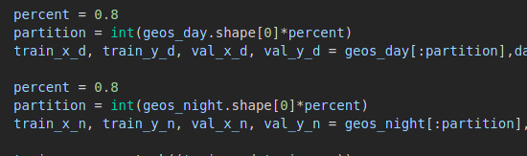
附录：怎么训练好神经网络
2. 必须要从原始数据中分出不训练的部分进行test，否则盲目追求训练集上的准确率会过拟合，没有意义（如不可分的地方都给分开了），我的办法是分出0.2的部分用于测试，训练时shuffle打乱防止陷入局部最小值

Slide 15
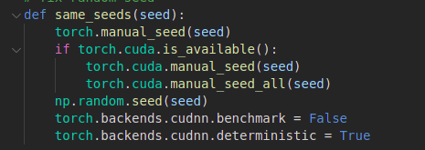
附录：怎么训练好神经网络
3. 训练崩溃是深度学习里的正常现象，因此要给各种初始化值以随机数，保证不会永远卡死在一个局部最小值内。同时，每次跑完的模型都存起来，只要有一个“炼成”的就可以作为优秀的分类器使用了

Slide 16
谢谢大家！

